Slide 1


基于超级陶粲装置的谱仪
气体分布系统的研究
Huize Jin Dongdong Hu (USTC) Chuangye Hu(USC) Sheng Dong(ihep)
State Key Laboratory of Particle Detection and Electronics
Department of Modern Physics, USTC

Slide 2


目 录
研究背景及意义
供气需求
气体分布系统设计
软硬件设计与方案
总结与展望

Slide 3
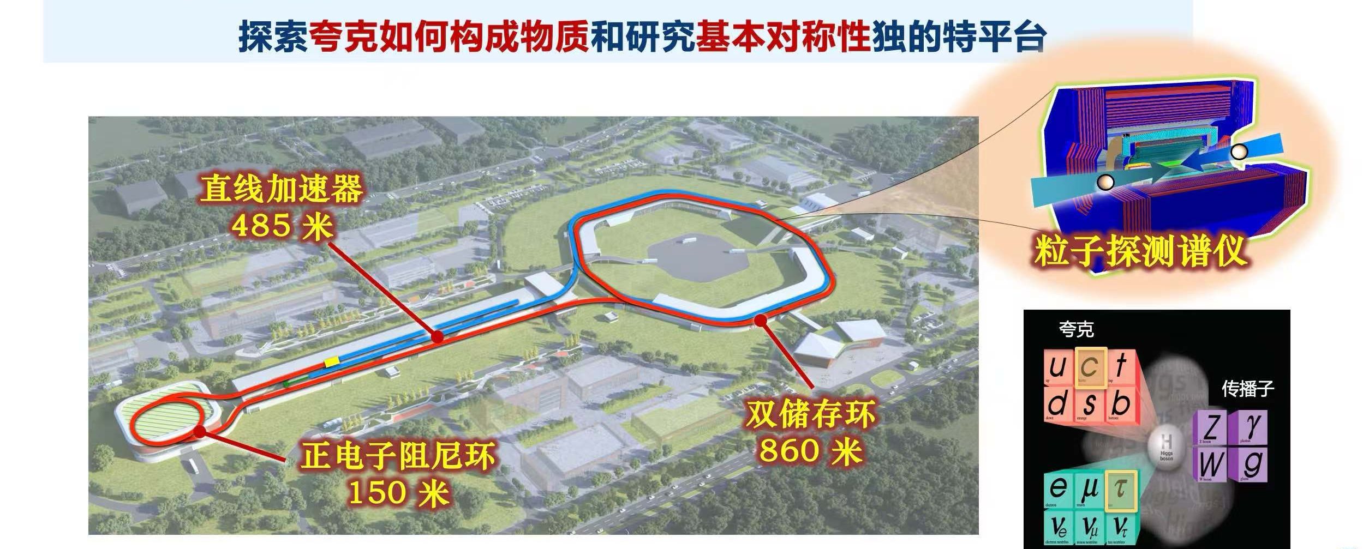

超级陶粲装置
新一代正负电子对撞机，国际粒子物理领域高亮度前沿核心装置之一
专注陶粲能区，探索夸克如何构成物质和研究基本对称性的独特平台
粒子探测谱仪
科大牵头的下一代高能物理大科学装置
质心能量2-7GeV，亮度≥0.5~1×${10}^{35}$ ${cm}^{−2}s^{−1}$ (提升100倍)
两天实验≈当前装置一年，对物质深层次结构解析能力提高1-2量级
具备进一步提升亮度和实现极化束流的潜力
建设
运行
规划
十四五:关键部件的预制、技术攻关，3-4年，经费4.2亿
十五五:装置工程建设，5-7年，用地1500亩，经费45亿
运行10年，升级改造3年，再运行7-10年

Slide 4
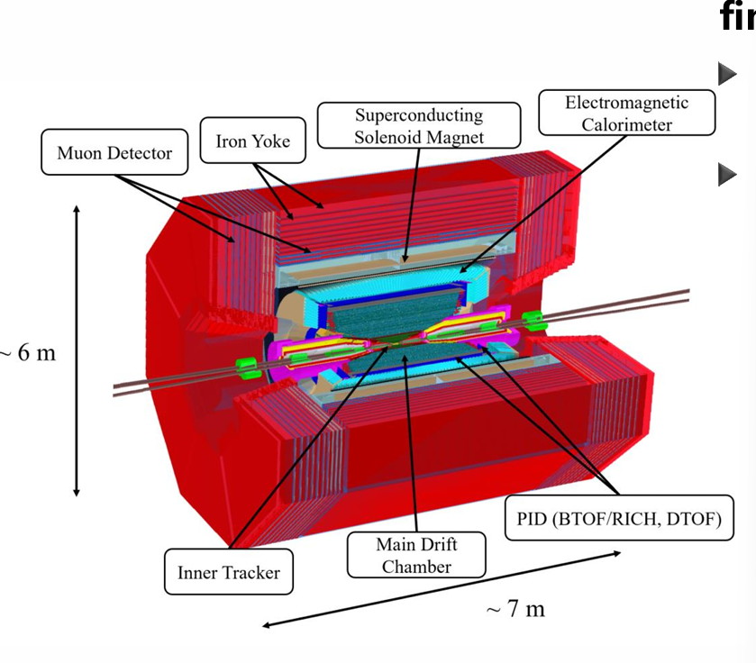

主要探测器性能需求
• Inner Tracker
– MPGD: cylindrical uRGroove, $σ_{x}$ ~100 μm
– Silicon: low-mass MAPS, <0.3% $X_{0}$/layer
• Central Tracker ($σ_{p}$/p~0.5% @ 1GeV)
– Drift chamber with super-small cells, $σ_{x}$ <130 μm
• PID System (π/K ~4σ@ 2GeV)
– Endcap: DIRC-like TOF– DTOF ($σ_{t}$ ~30 ps)
– Barrel: RICH (<4mrad) or DTOF ($σ_{t}$ ~30 ps)
• EMC
– pCsI+ APD: ($σ_{E}$/E~2.5%, $σ_{x}$ ~5 mm, $σ_{t}$ ~ 300 ps@ 1GeV)
• Solenoid ：1 T
• Muon Detector (eff. >95%, mis-rate <3% @ 1GeV)
– inner layers : glass RPC, >300 Hz/c$m^{2}$2
– outer layers : scintillator strip + SiPM, ~ 2.4 m

Slide 5
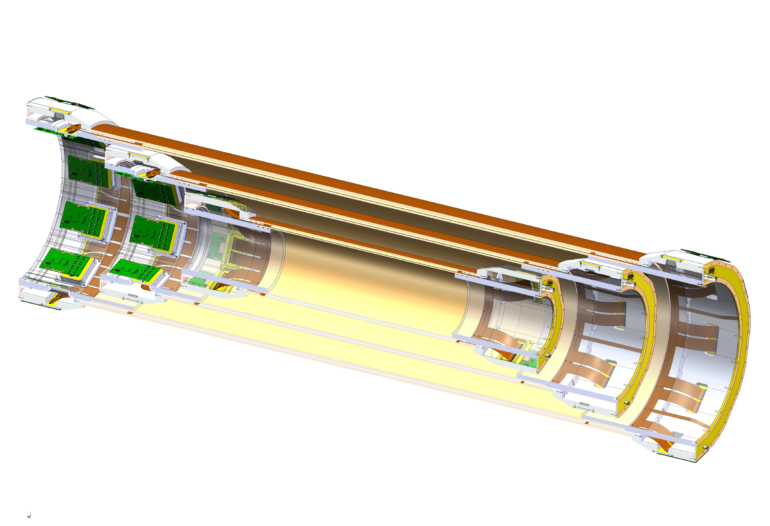
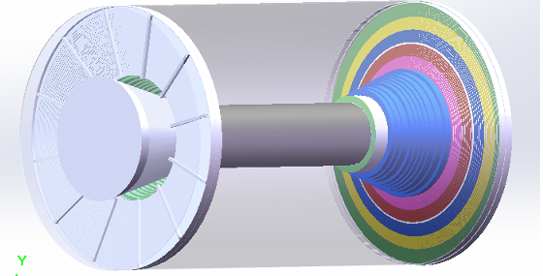
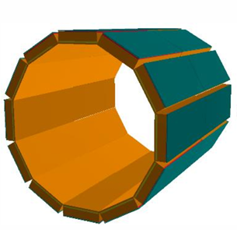
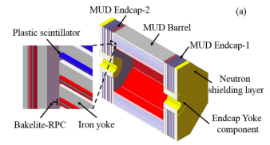
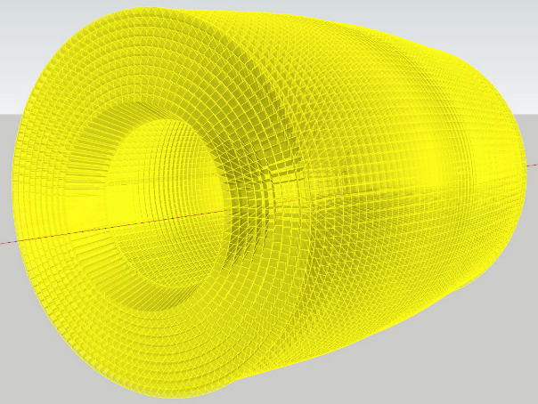
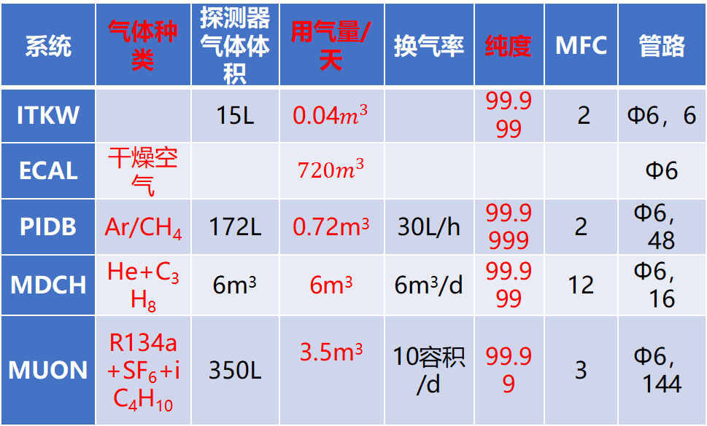
供气系统需求
系统 | 气体种类 | 探测器气体体积 | 用气量/天 | 换气率 | 纯度 | MFC | 管路
ITKW |  | 15L | 0.04$m^{3}$ |  | 99.999 | 2 | Φ6，6
ECAL | 干燥空气 |  | $${720m}^{3}$$ |  |  |  | Φ6
PIDB | Ar/CH₄ | 172L | 0.72m³ | 30L/h | 99.9999 | 2 | Φ6，48
MDCH | He+C₃H₈ | 6m³ | 6m³ | 6m³/d | 99.999 | 12 | Φ6，16
MUON | R134a+SF₆+iC₄H₁₀ | 350L | 3.5m³ | 10容积/d | 99.99 | 3 | Φ6，144
气体内径迹探测器
主漂移室
桶部粒子鉴别器
STCF供气特点：
多种类
大用气量
高纯度
高精度配比
缪子探测系统
窄气隙高阻性气体探测器
电磁量能器

Slide 6
气体集成系统设计
设计需求
实现途径
多种类
大用气量
高纯度
高精度配比
气体与温度、湿度、气压相关
供气需要不间断
远程控制与监控
多个MFC
多个备选气源
增加水氧控制、管阀件控制
MFC的精度需要考虑
添加温湿度和气压检测
气源可以自动切换、气源量可以监控
控制软件符合高能物理需求、远程关断
涉及众多——统一管理

Slide 7
气体集成系统设计
功能详情：
实时监测；数据采集与存储；
参数控制；故障处理；
系统更新。
设计目标：
供气全过程可视化运行；
运行高效化；控制精准化；
安全连锁机制。

Slide 8






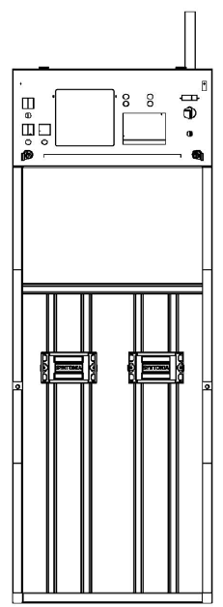
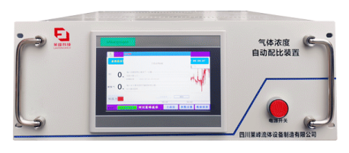
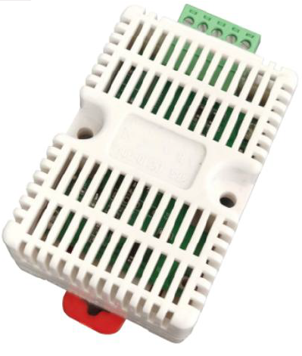
硬件设计
以太网
电源
水氧
气体探测谱仪
配气仪
自动气体输送柜
温湿度、气压

Slide 9
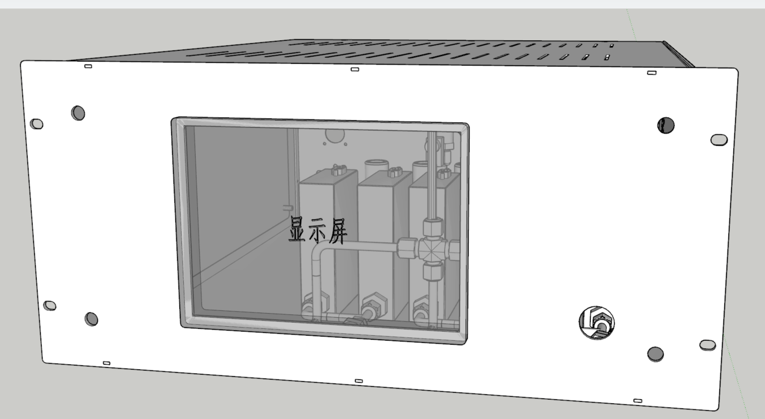
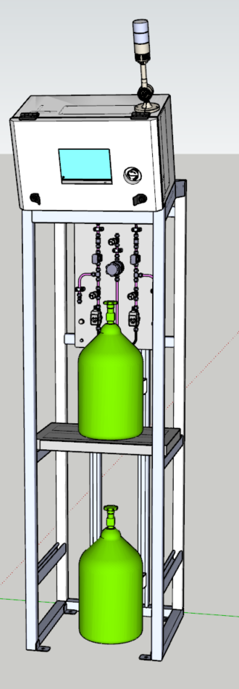
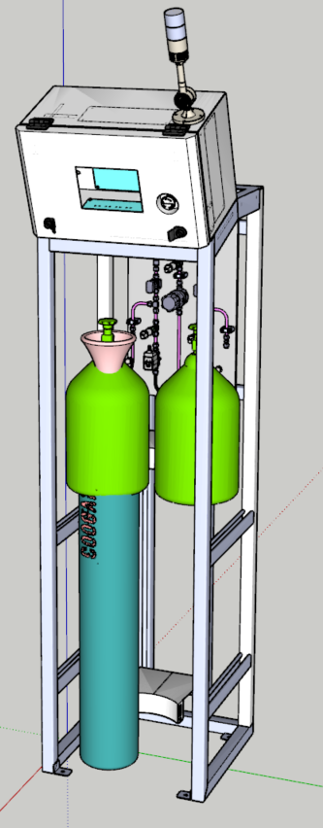
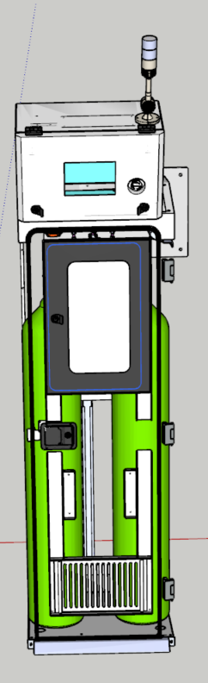
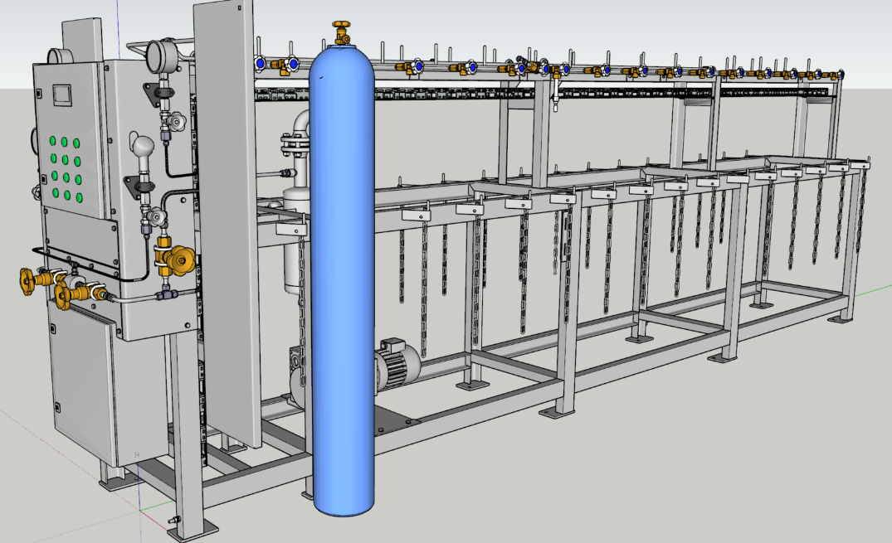
气体集成系统
气体分布——耗气量低
气体配置
气体分布——耗气量高

Slide 10
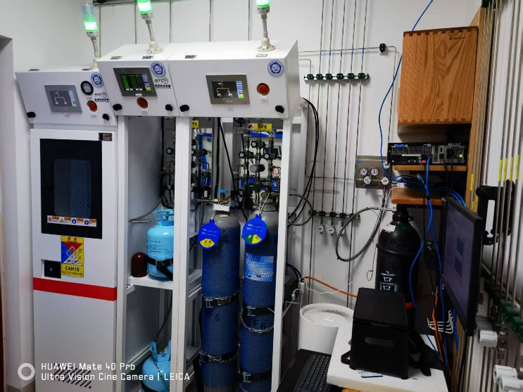


气体分布系统
自动气体输送柜——提气输气
多气瓶自动切换——多个备选气源
不间断供气
输气管路——根据气体纯度指标选择不同管路、水氧去除、无泄露
高纯度供气
气体监测——钢瓶气压、输气流量
精准供气
Modbus tcp通讯➡以太网——远程网络通讯
氟利昂
SF₆
C₄H₁₀

Slide 11
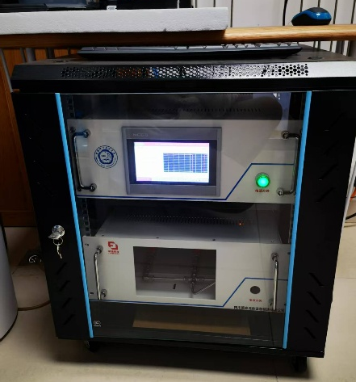
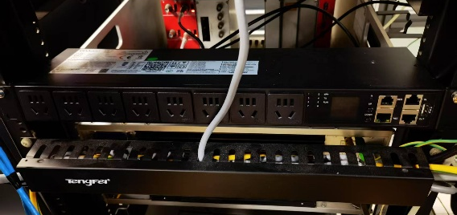
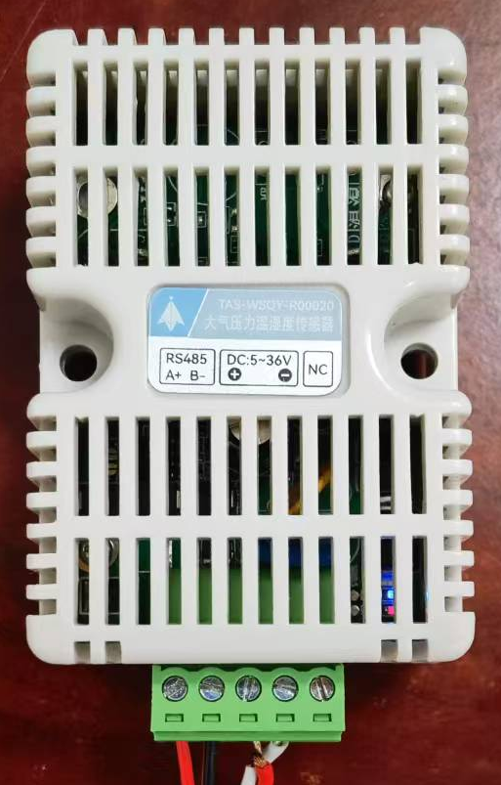
配气仪、温湿度、远程关断
配气仪：
精准配置——可调精度0.1sccm
精准输气——管阀件同样与气体纯度关联
电源分配单元(PDU)：
监测各端口电压、电流、功率
远程控制特定端口开关
环境传感器：
环境监测：
温度:±0.4℃
湿度:±2%RH
大气压强:±1hPa
环境对配气
精度的影响

Slide 12
软件设计
气体分布系统属性：多节点协同管控，分布式控制系统
符合高能物理领域使用方式
软件的内核为EPCIS和ROOT，
采用模块化、层次化和可扩展的设计
固件进行定期更新
软件分为三个大部分，硬件通讯、软件框架和数据库。
硬件通讯：各个硬件的基于EPICS的IOC；
软件框架：包含底层EPICS软件和ROOT软件，图形用户界面、API；
数据库：该数据库引擎的存储的数据需要具有回溯的功能(日志) ，支持三大数据库引擎，引入华为数据库引擎以作为备选，采用时序数据库作为STCF项目的主用数据库引擎，TimescaleDB。
软件框架

Slide 13
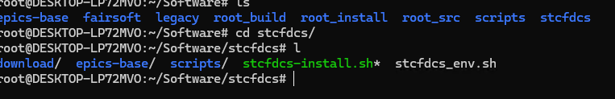
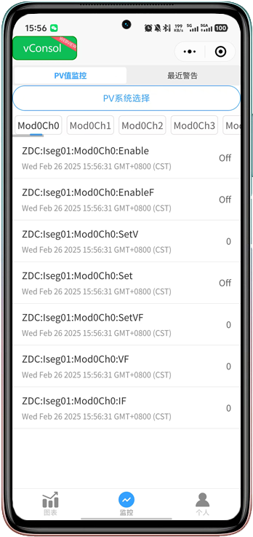
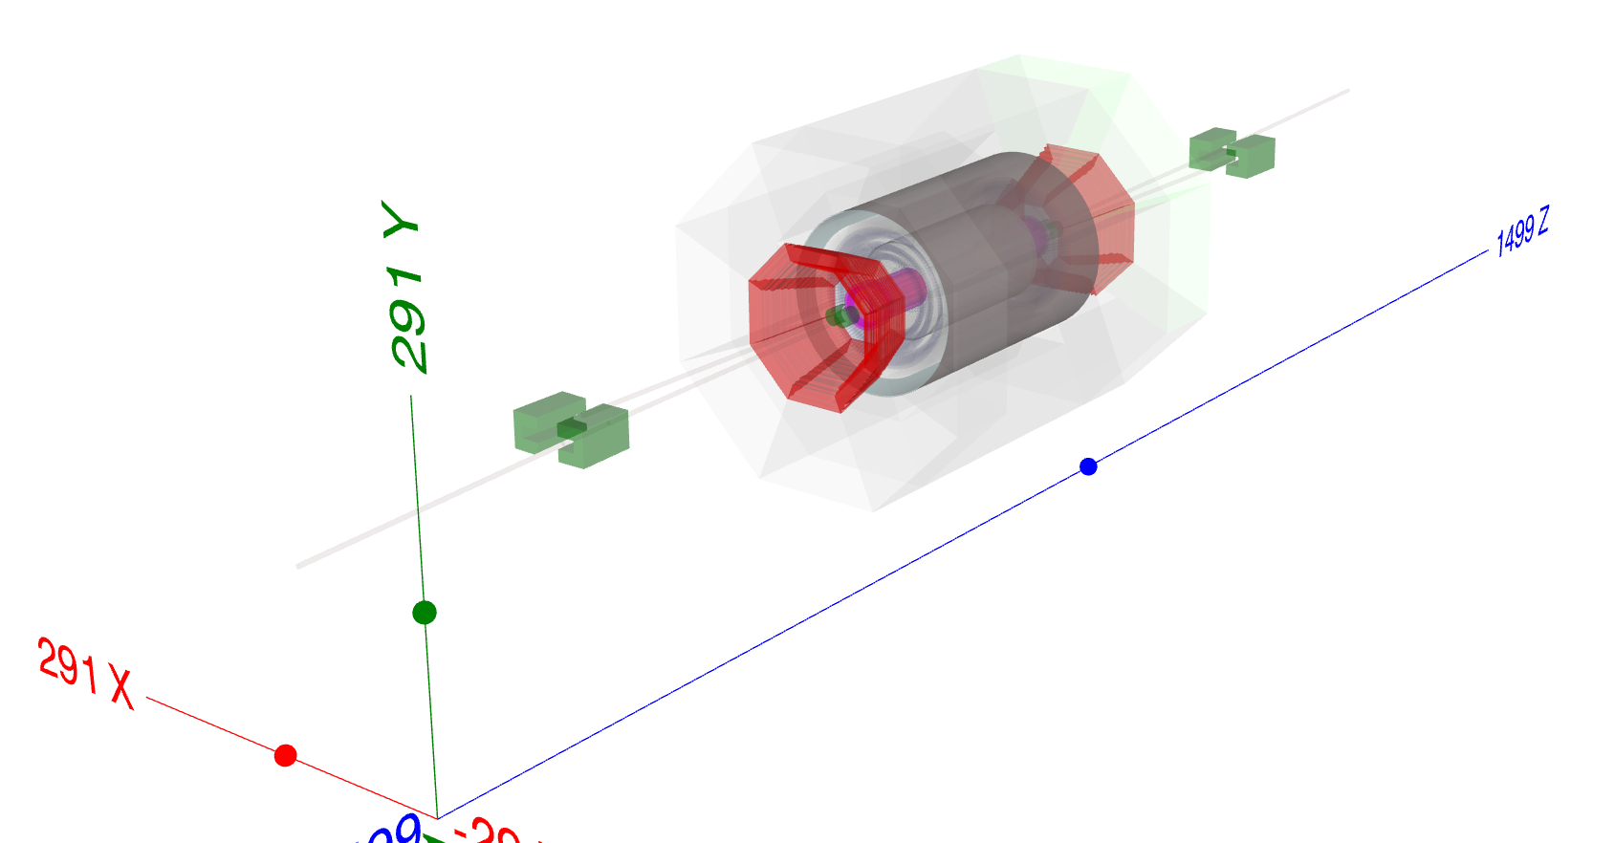
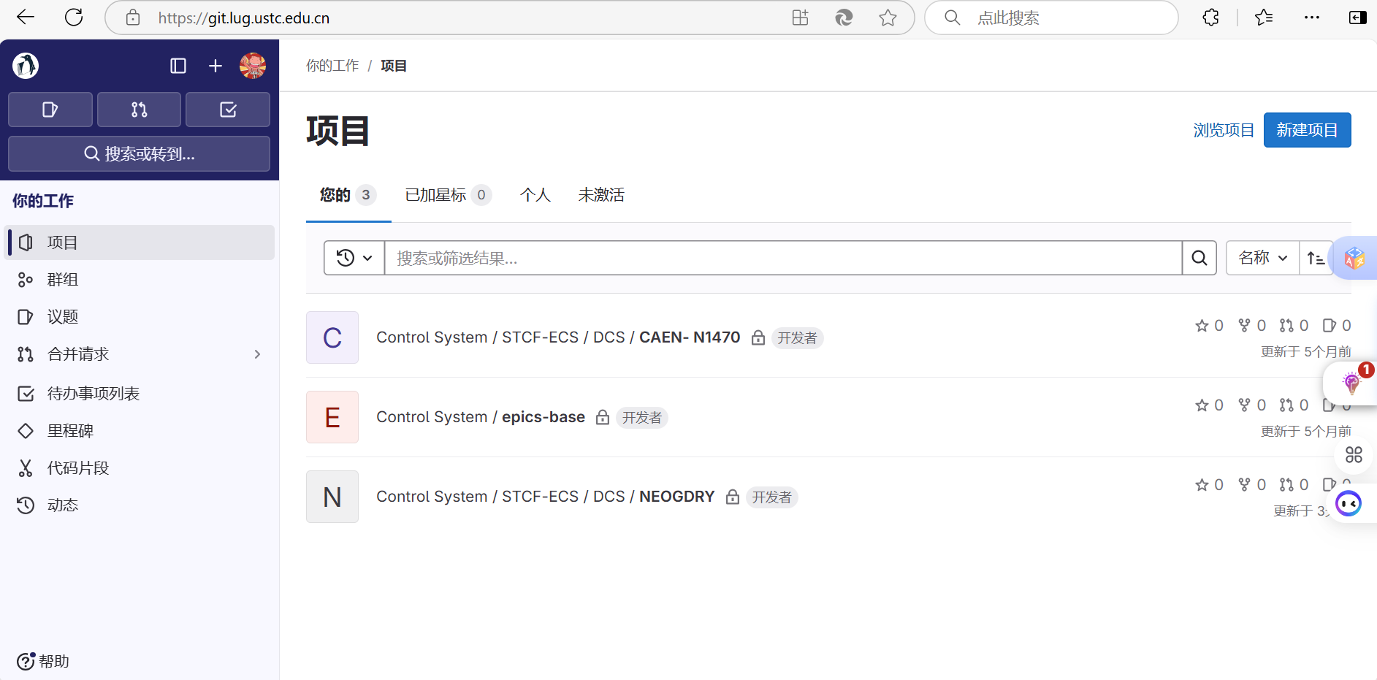
软件设计
开发平台
界面设计
控制模式
控制软件版本V1——一键安装
JSGUI和微信小程序
PV变量（Process Variable）
设备参数、运行状态等
交互层：
驱动层：
硬件层：
上位机
三层控制层级
PV值更新
Phoebus:控制和监测工业
控制系统的开源软件套件
gitlab软件版本管理
IOC驱动
EPICS：控制系统开源工具套件
安全性：Channel Access(CA)协议加密通信、网络隔离
拓展性：开源驱动库、独立开发驱动
稳定性：冗余IOC设计
精准可视化：基于JavaFX图形引擎，千级数量PV实时刷新
结构精简化：CA协议，直接与ioc通讯，无中间层；
控制高效化：非阻塞式多线程通讯
网络、串口、
DAQ等通讯
PLC、传感器

Slide 14
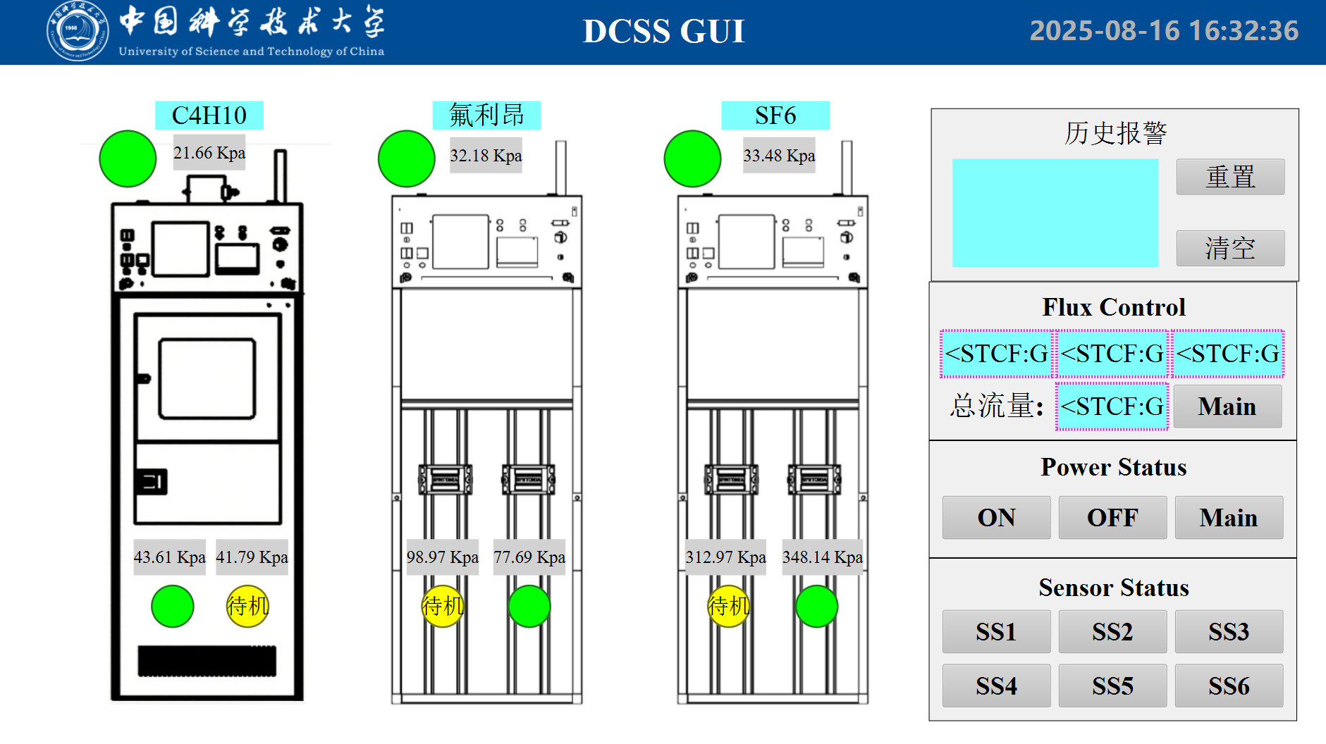
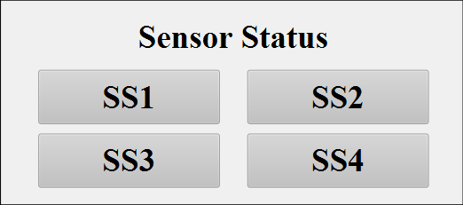
总控制界面
各气柜供气情况：
当前气瓶阀门状态、
气瓶实时压力、
故障报警提示灯、
子特气柜详细控制界面跳转；
配气仪工作情况：
各类气体实时输送流量、工作气体总输送流量；
电源管理简略控制：
全部电源总开关；
环境传感器：
子环境传感器跳转
历史报警：
显示最新报警信息，通过复位，对比监测当前有无报警。

Slide 15
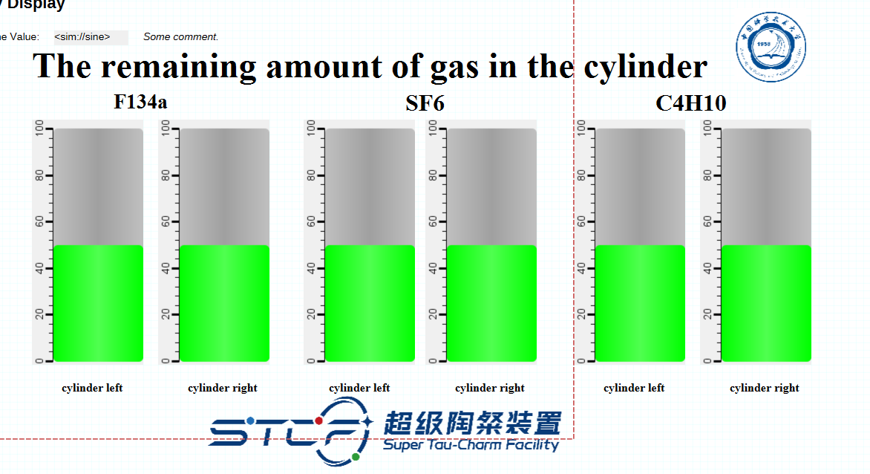
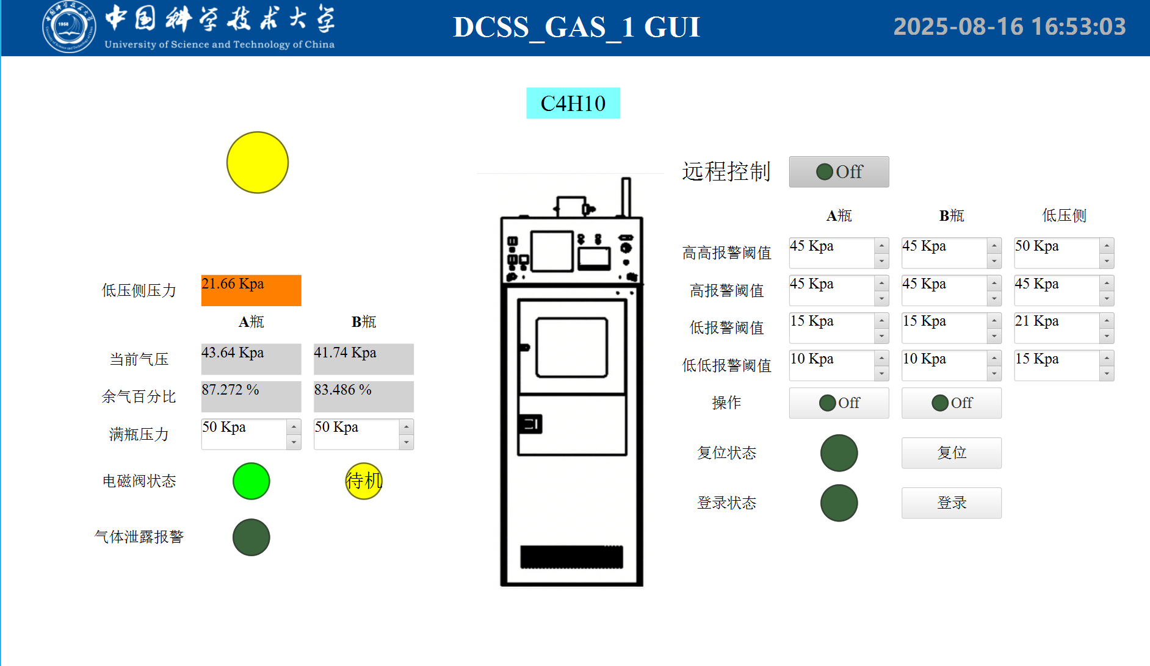
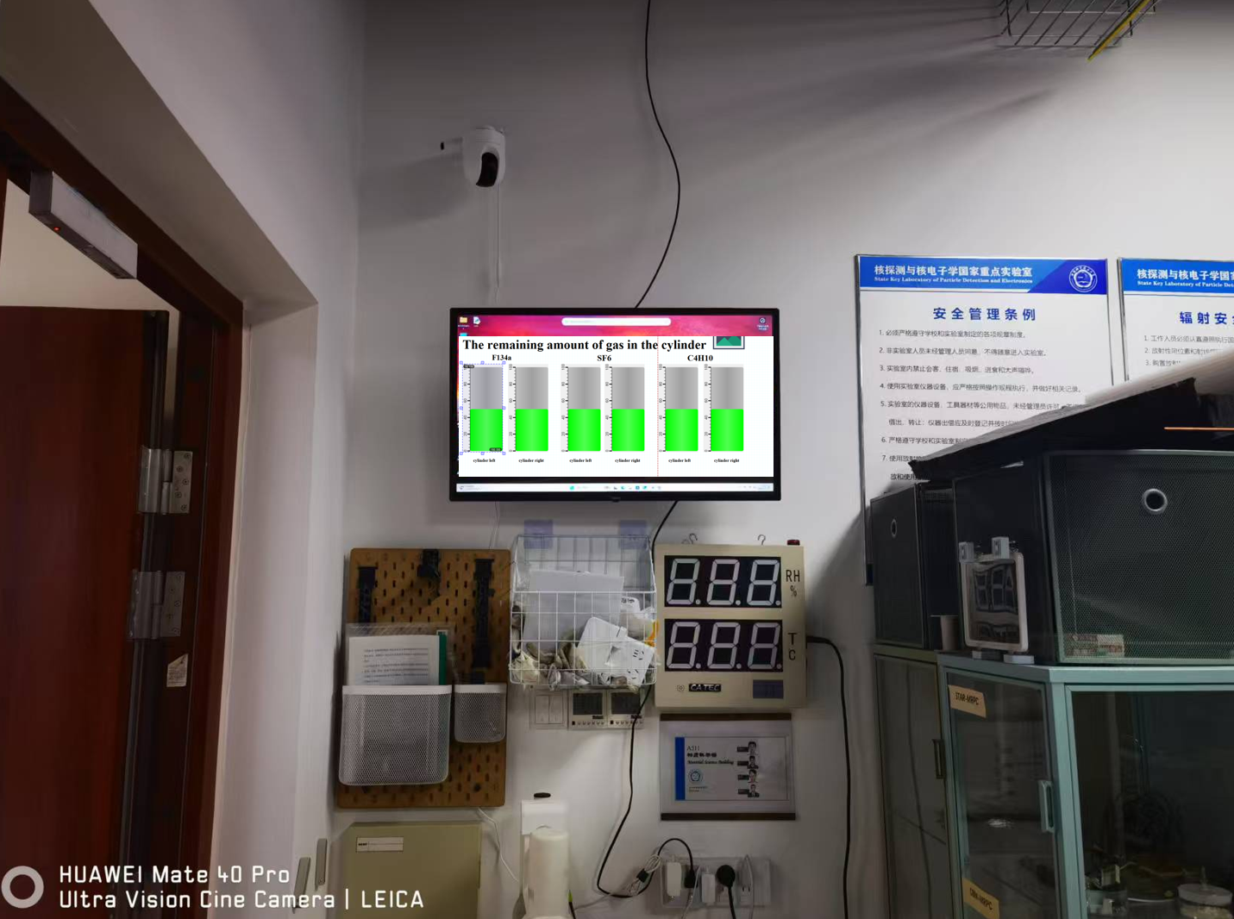
不间断供气
·异常状态显示
·参数直观显示且控制；
阈值——报警
满瓶压力——余量比
·不间断供气
供气气瓶4类警报阈值
触发警报——控件变色
低低报警——自动切换工作气瓶
·登录保护锁——防误操作
·远程锁定——一键停气

Slide 16
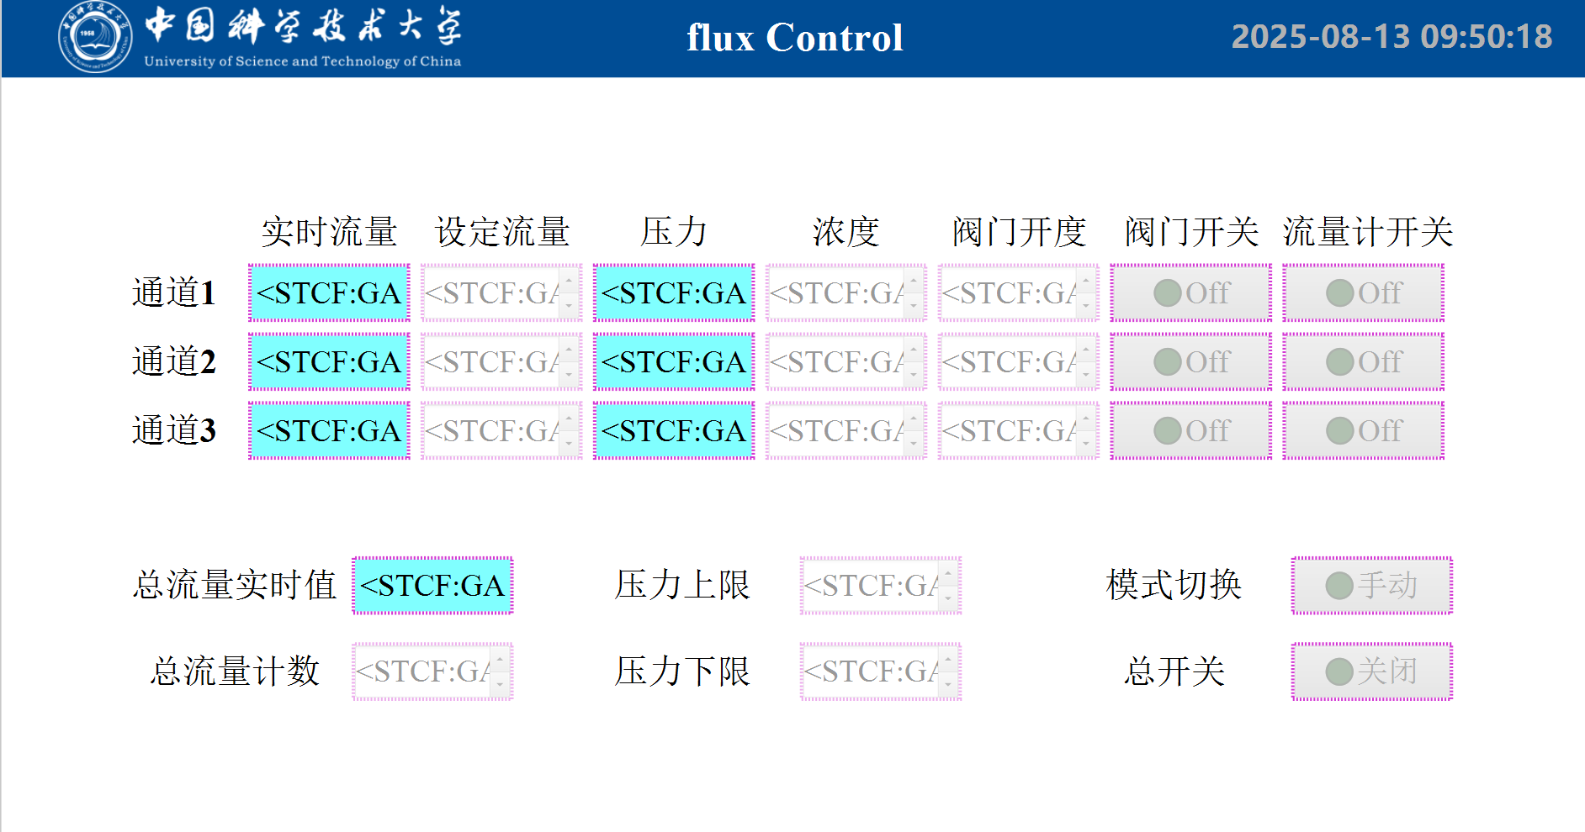
配气仪控制
显示参数：
通道——气体
通道实时流量、压力；总实时流量；
可控制参数：
各通道预设流量值；
输送气体浓度；
阀门开启程度；
阀门、流量计开关
压力阈值；
......
处理逻辑：
过阈警报；
波动记录；

Slide 17
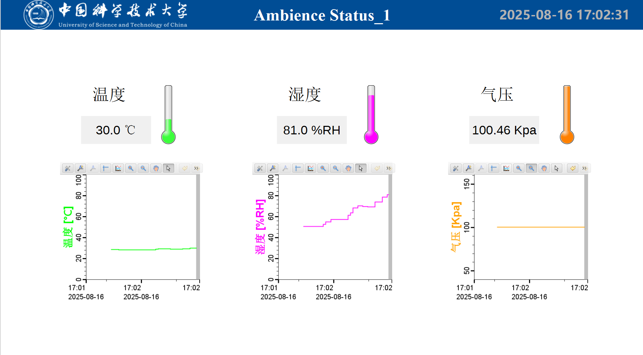
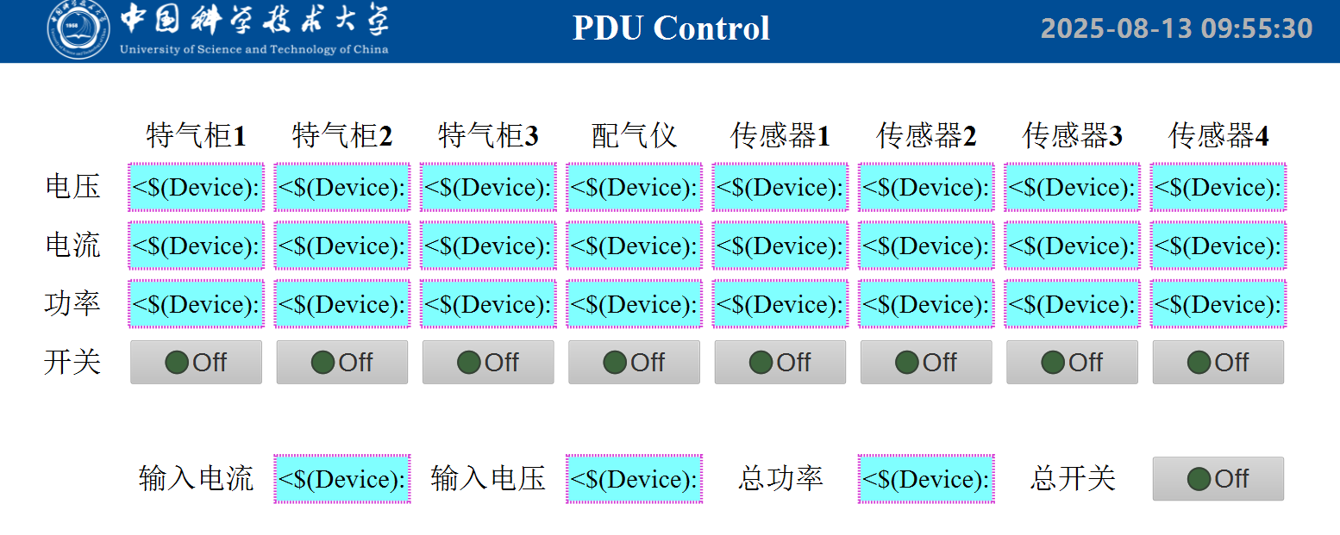
环境检测、电源管理控制
环境监测传感器
电源管理单元（PDU）
显示参数：
环境温度、湿度、大气压强。
安放位置：
不间断供气系统、配气仪或依实验需求可灵活调整或增减。
逻辑功能：
反映一定时间内参数变化情况
显示详情：
八端口电流、电压、功率；
总输入电流、电压、功率。
控制参数：
各端口独立远程开关；
总电源开关。
异常功率记录、安全反馈

Slide 18
总 结
总结：
系统初步实现气体分布、电源远程控制与功耗监测、环境监测等功能。
已在实验室实践运行，完成高效监控，稳定供气等目标。
展望：
优化ioc结构，进一步提升系统稳定性与提升资源运用率。
优化上位机报警交互逻辑，实现其面对系统内部及来自于STCF总体各类报警的反馈保护逻辑。
将Phoebus后续升级JSGui，以立体建模方式直观控制并接入整个STCF系统。
Thank you

